Slide 1
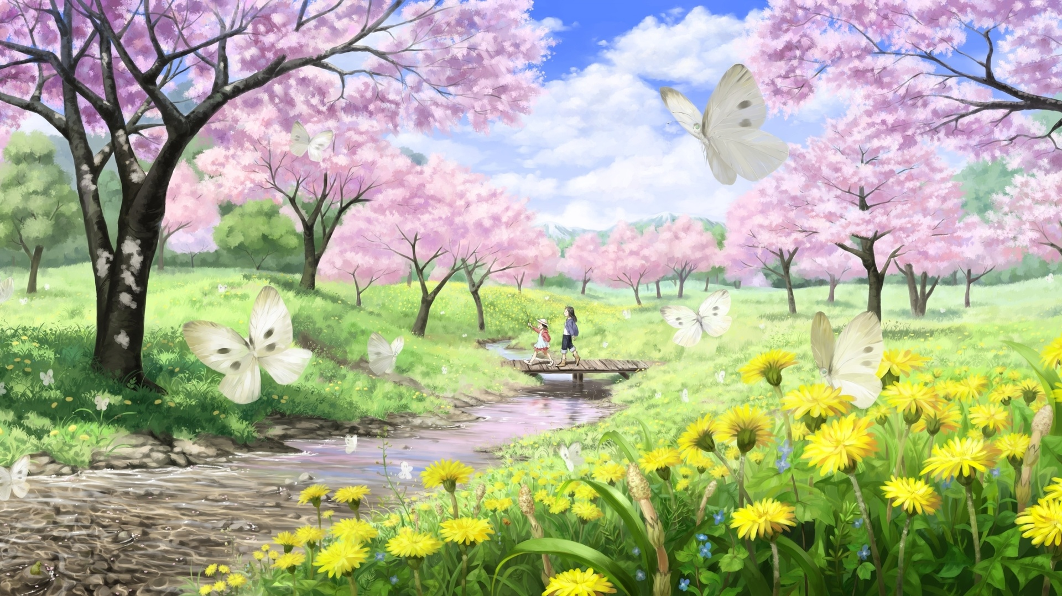
Весеннее солнышко
Презентация
Музыкально – интегрированное занятие
Первая младшая группа
Дети 2 – 3 лет
Составитель:
Амосова Елена Валентиновна
музыкальный руководитель
первая квалификационная категория
МБДОУ детский сад
«Золотой петушок»
Свердловская область
Нижняя Тура
Апрель 2016

Slide 2
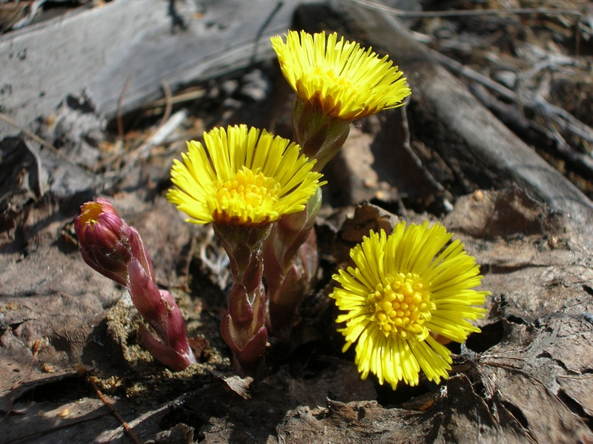

Slide 3
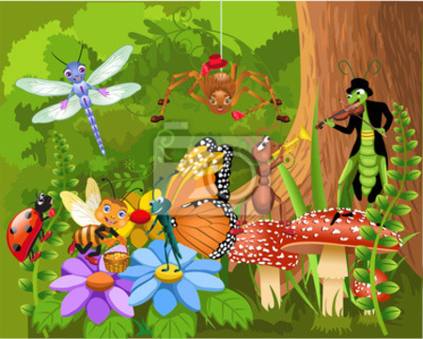

Slide 5
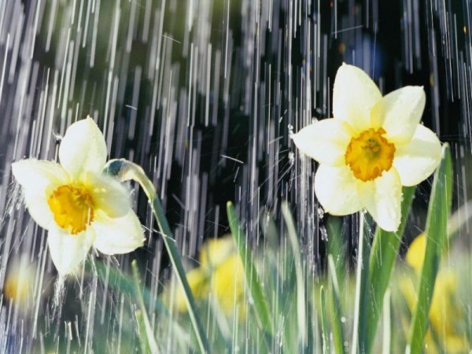

Slide 6
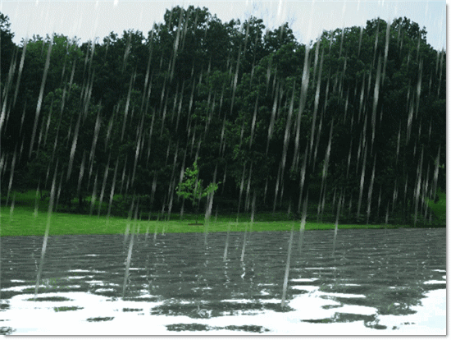

Slide 7
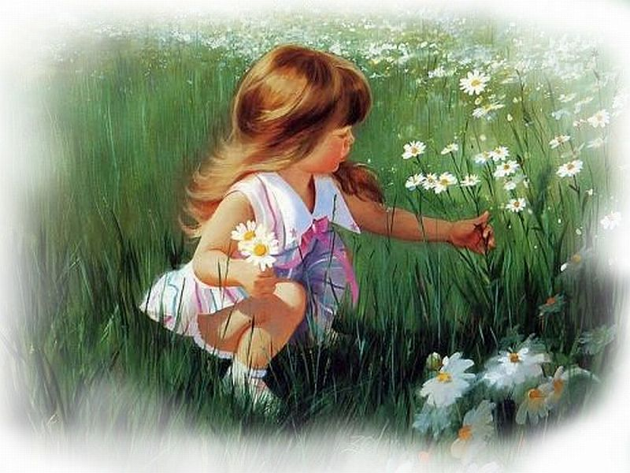

Slide 8
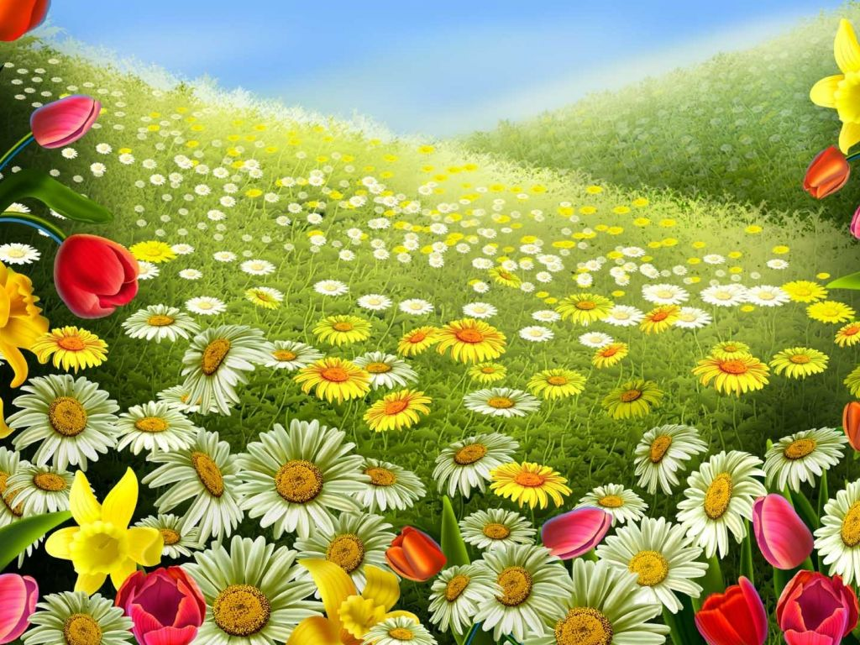

Slide 9
